Slide 1


Slide 2
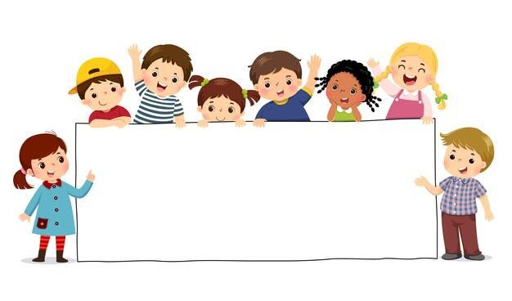
Lĩnh vực phát triển ngôn ngữ
Đề tài: Truyện “Cáo, Thỏ, và Gà trống
Đối tượng: 5-6 tuổi
Thời gian: 30 - 40p

Slide 3
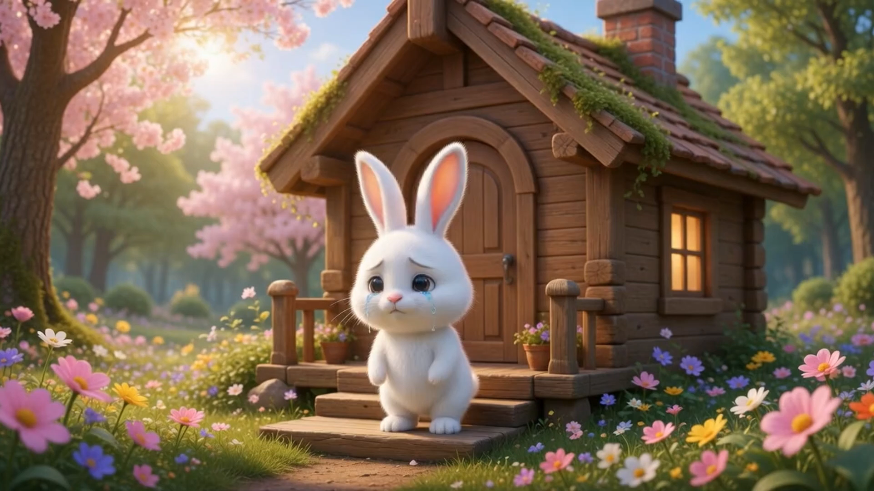

Slide 4
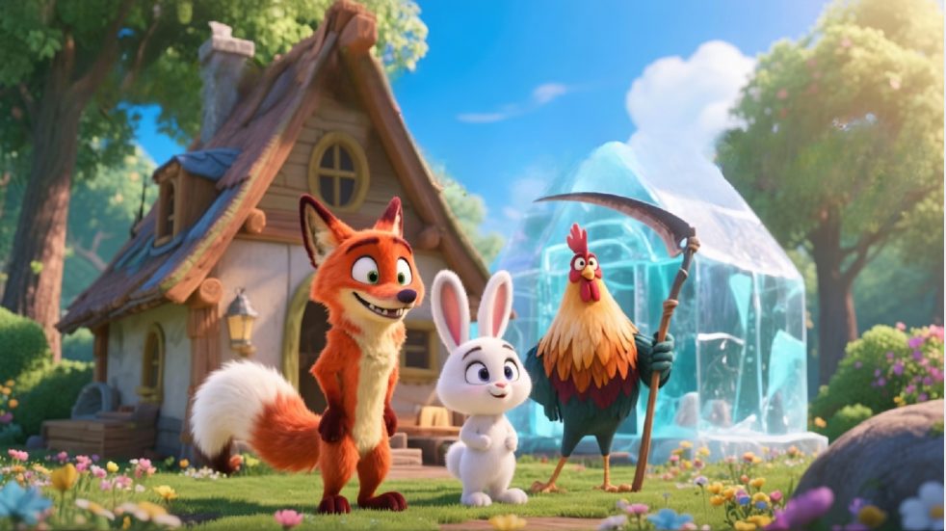

CC
Cáo, Thỏ và gà trống

Slide 5
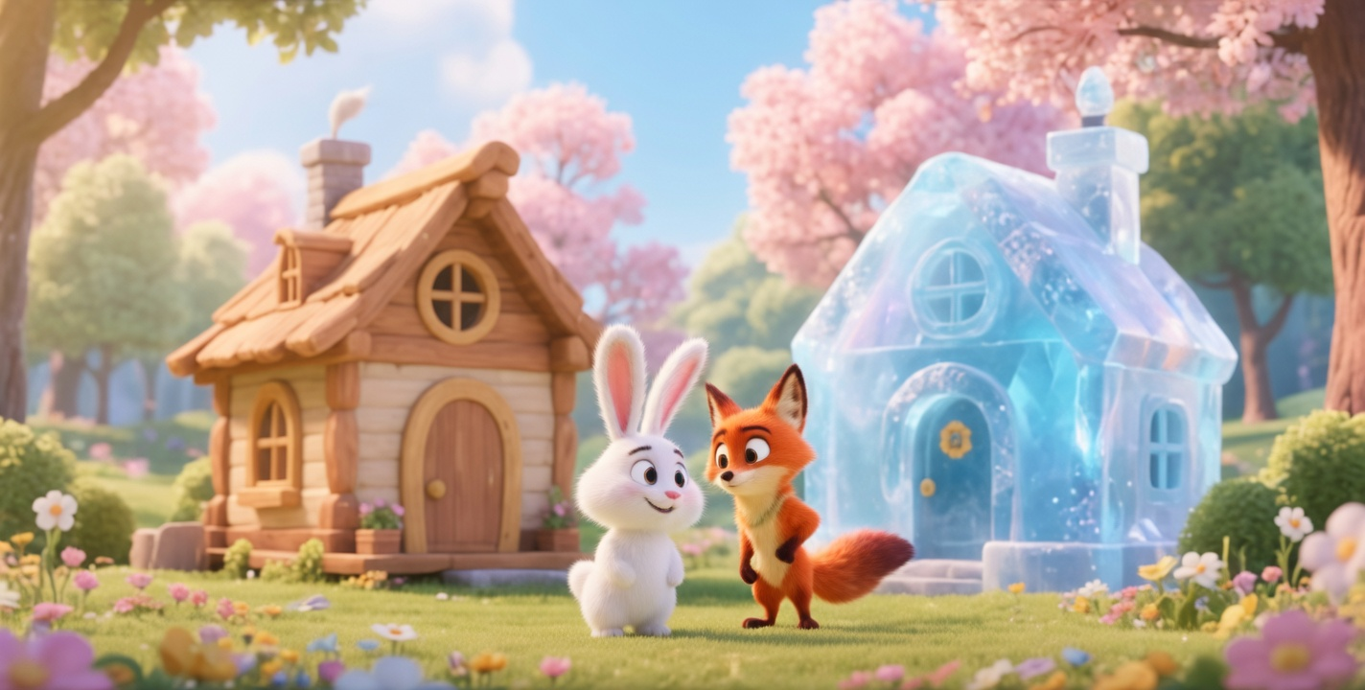

Slide 6
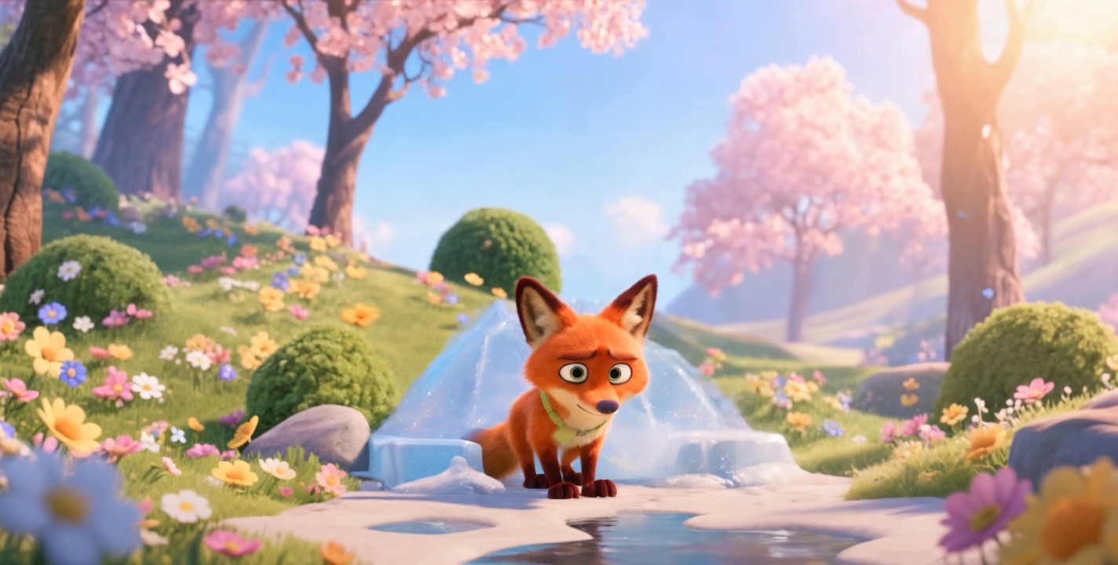

Slide 7
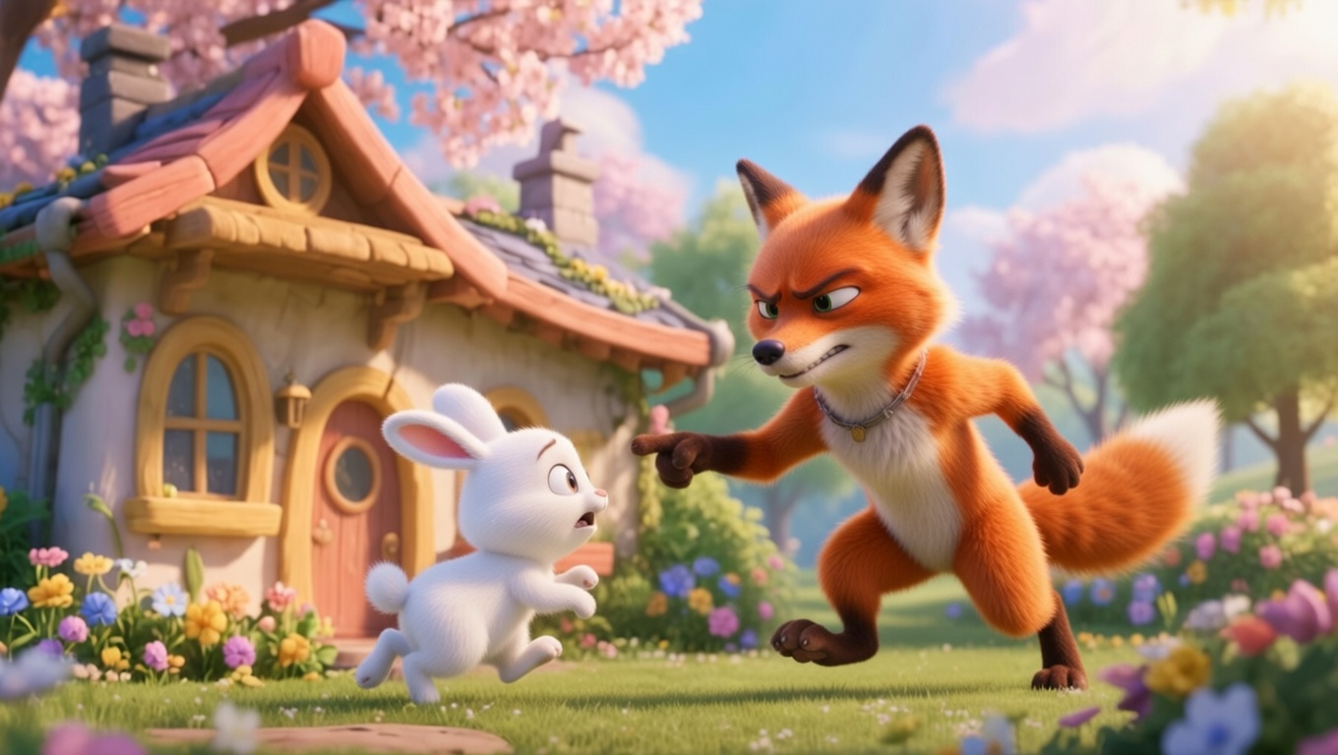

Slide 8
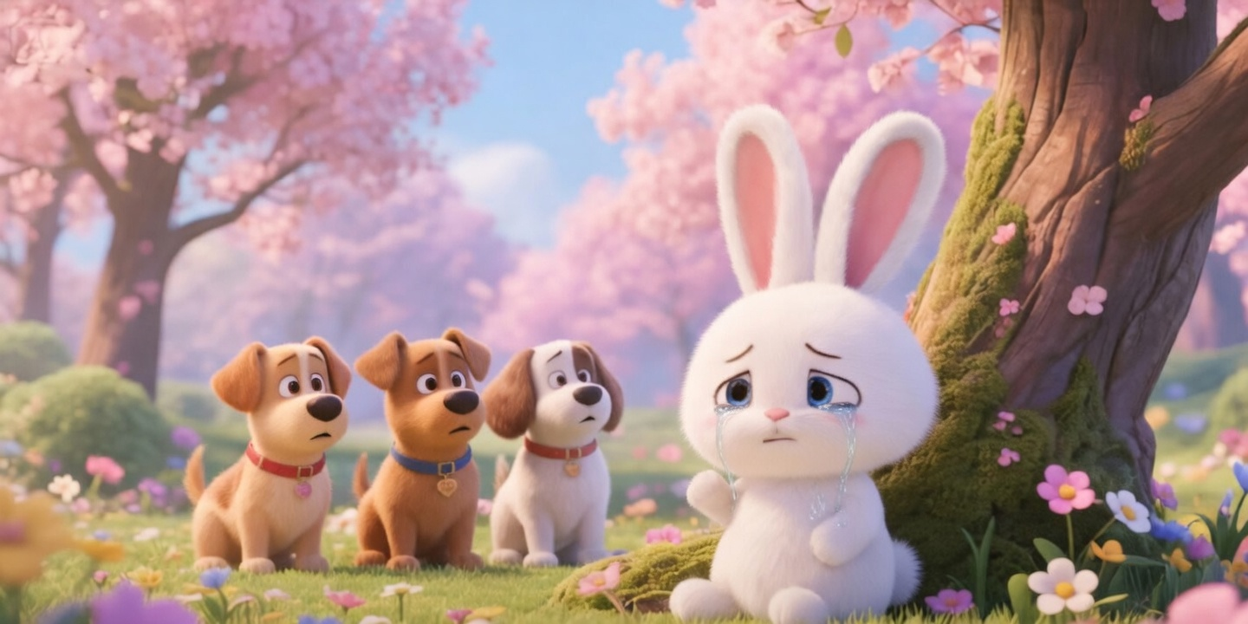

Slide 9
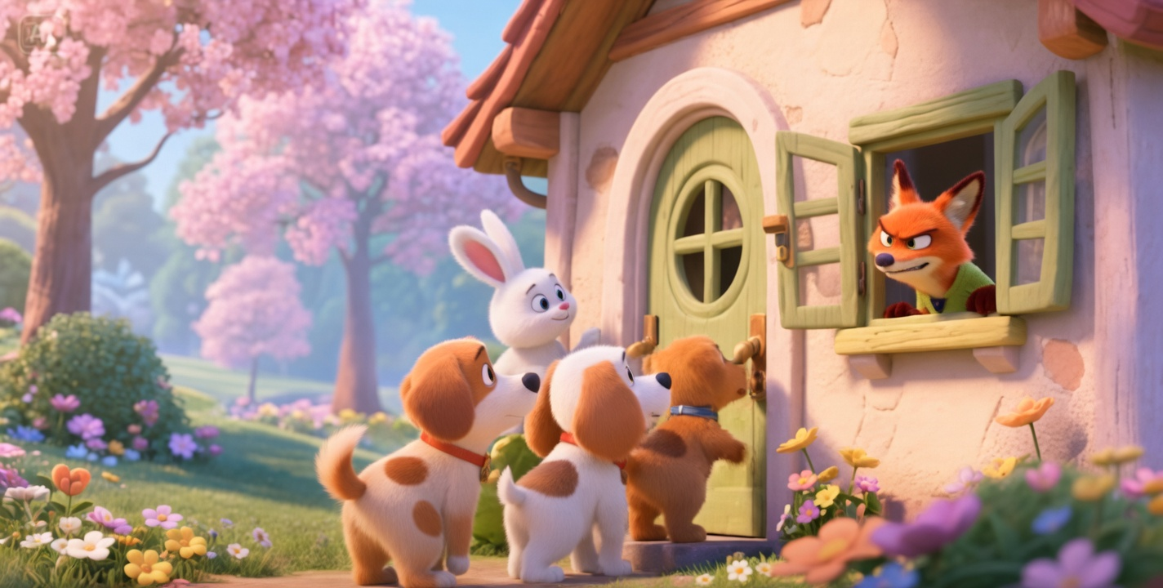

Slide 10
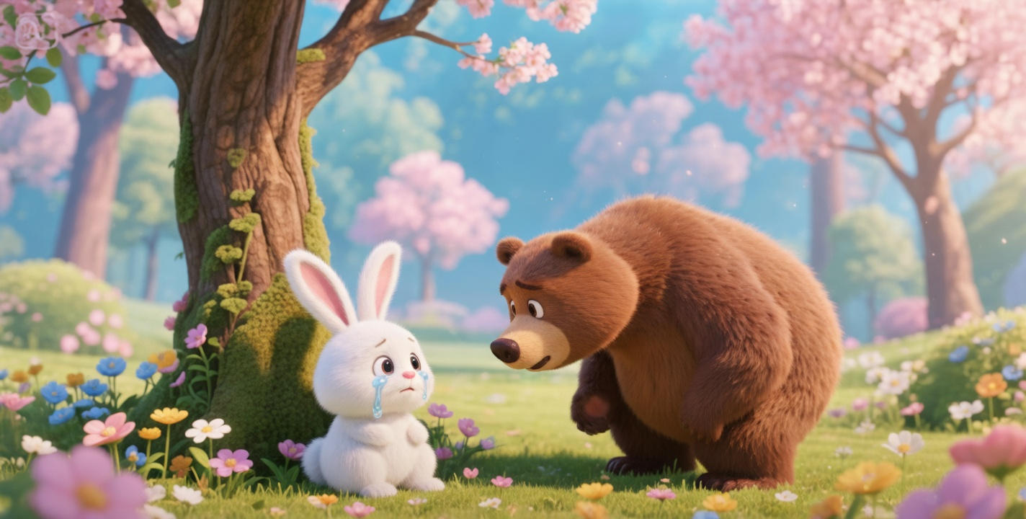

Slide 11
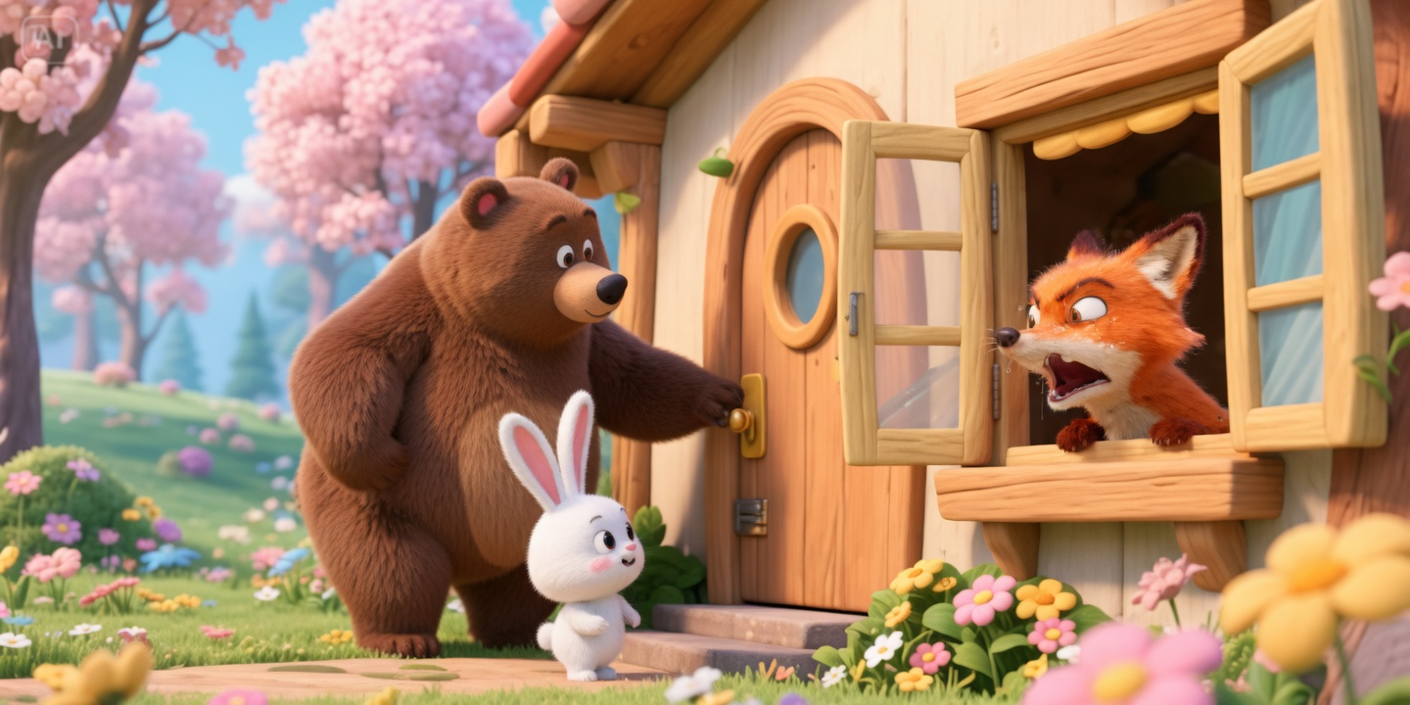

Slide 12
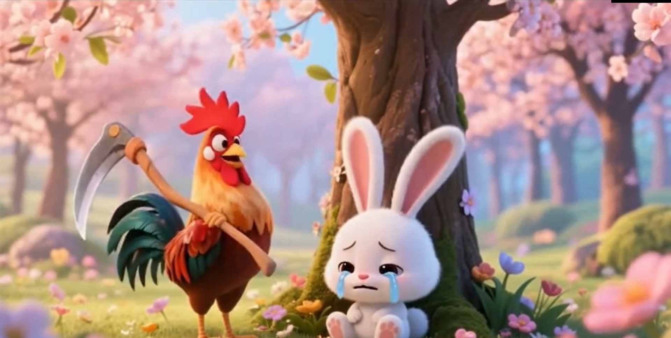

Slide 13
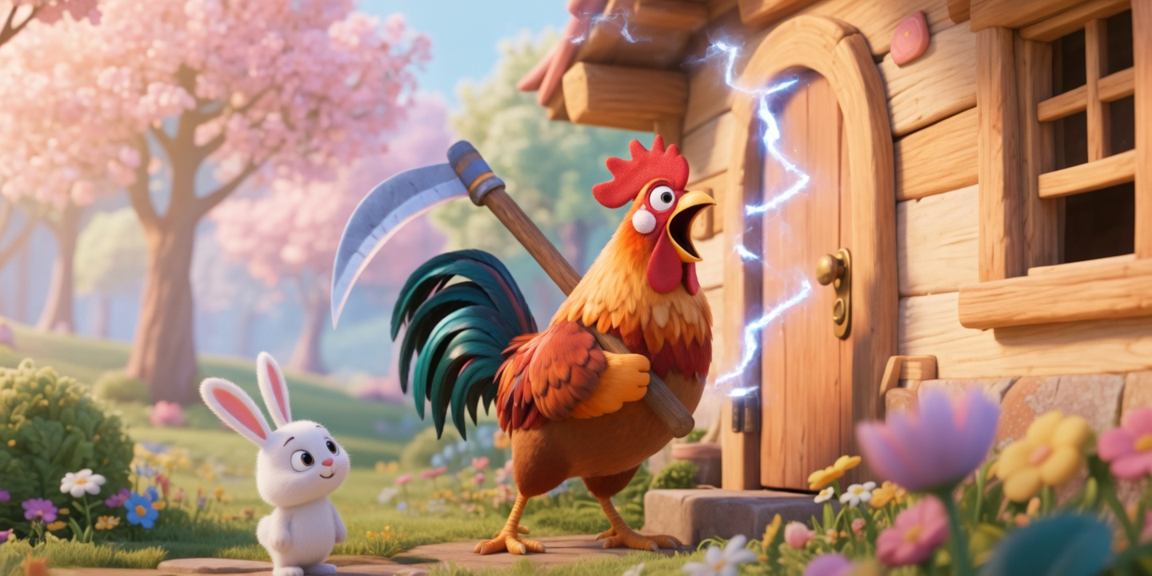

Slide 14
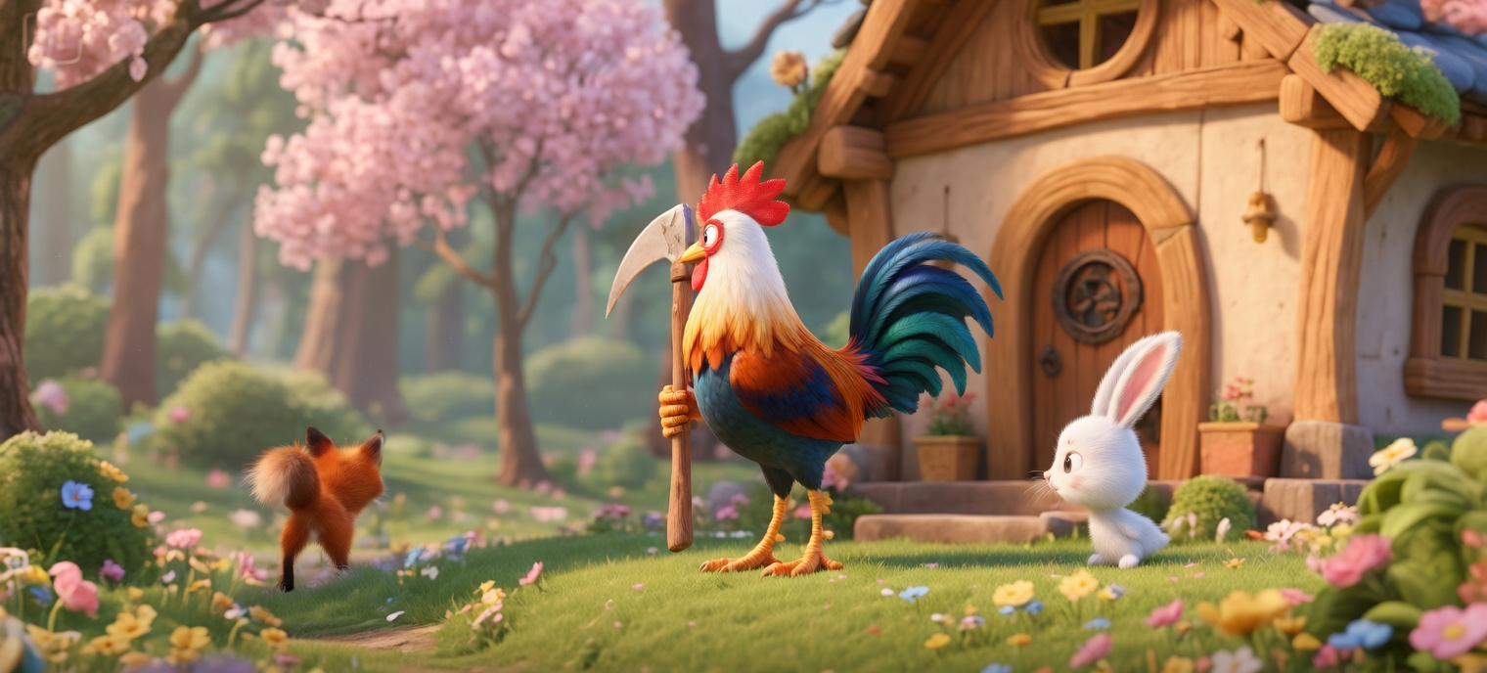

Slide 15
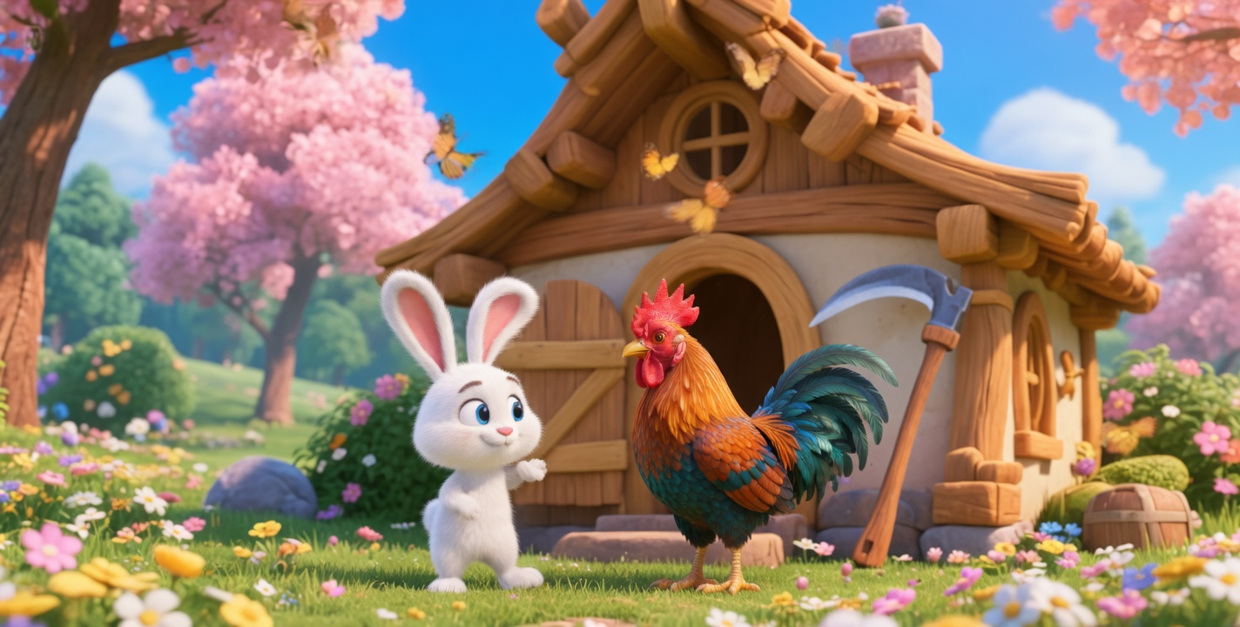

Slide 16
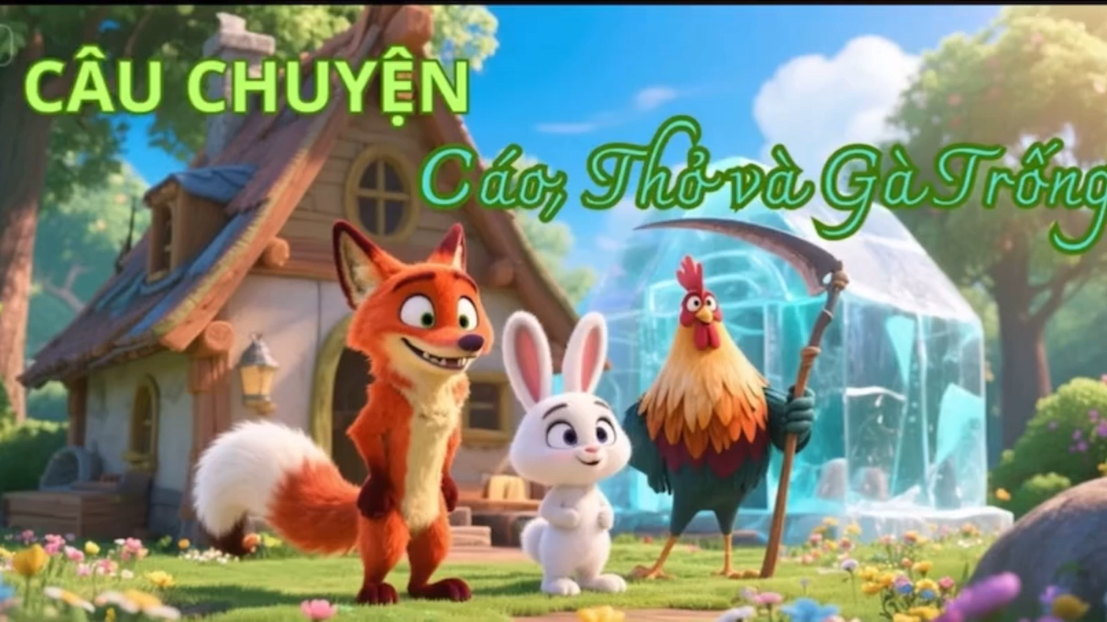

Slide 17
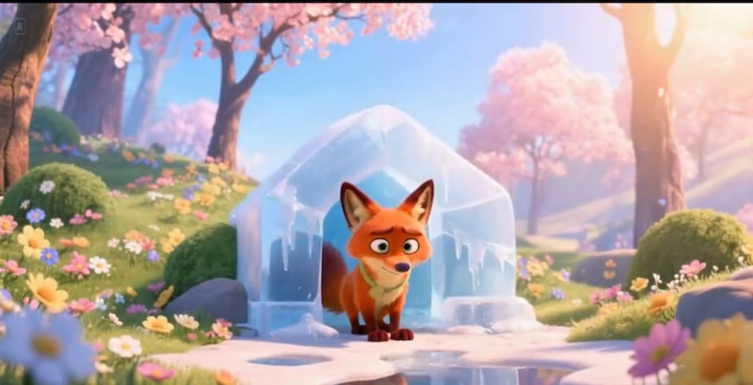

Slide 18
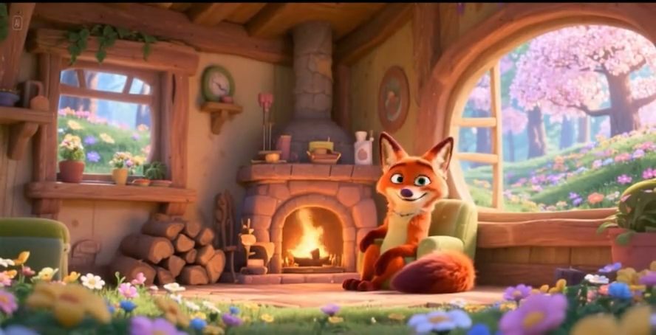

Slide 19
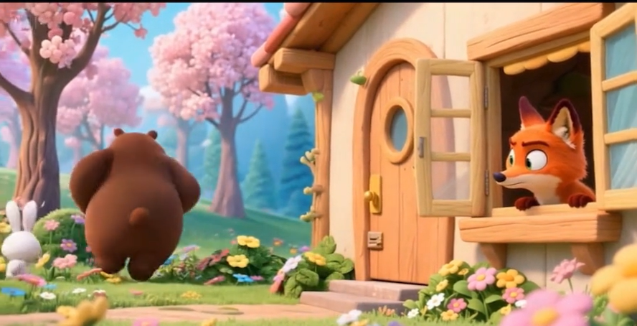

Slide 20
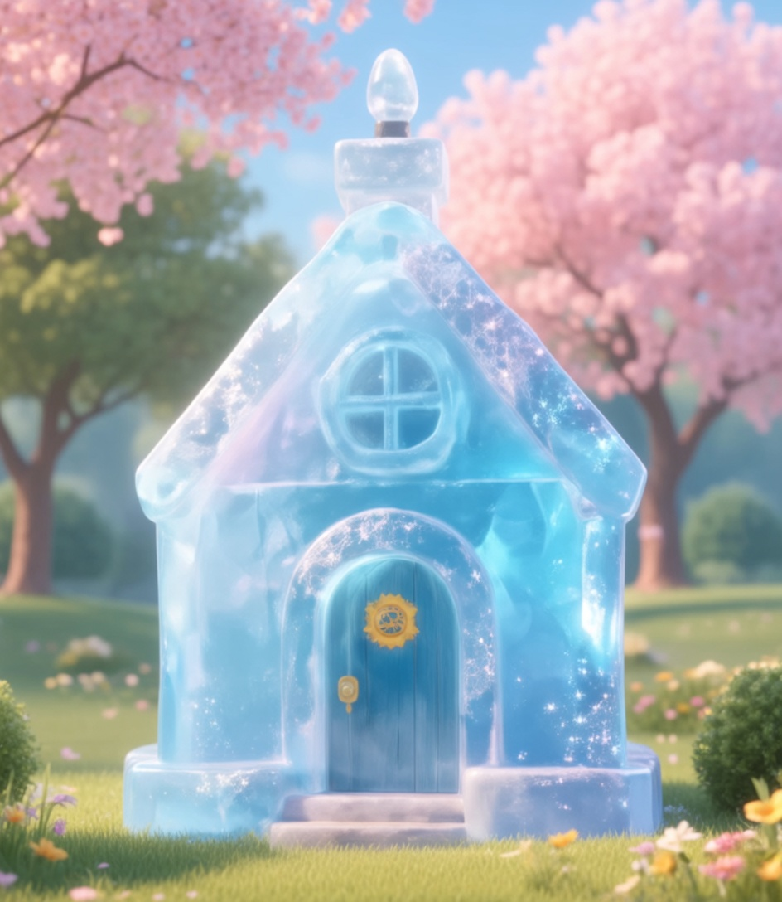
nhà bằng băng

Slide 21
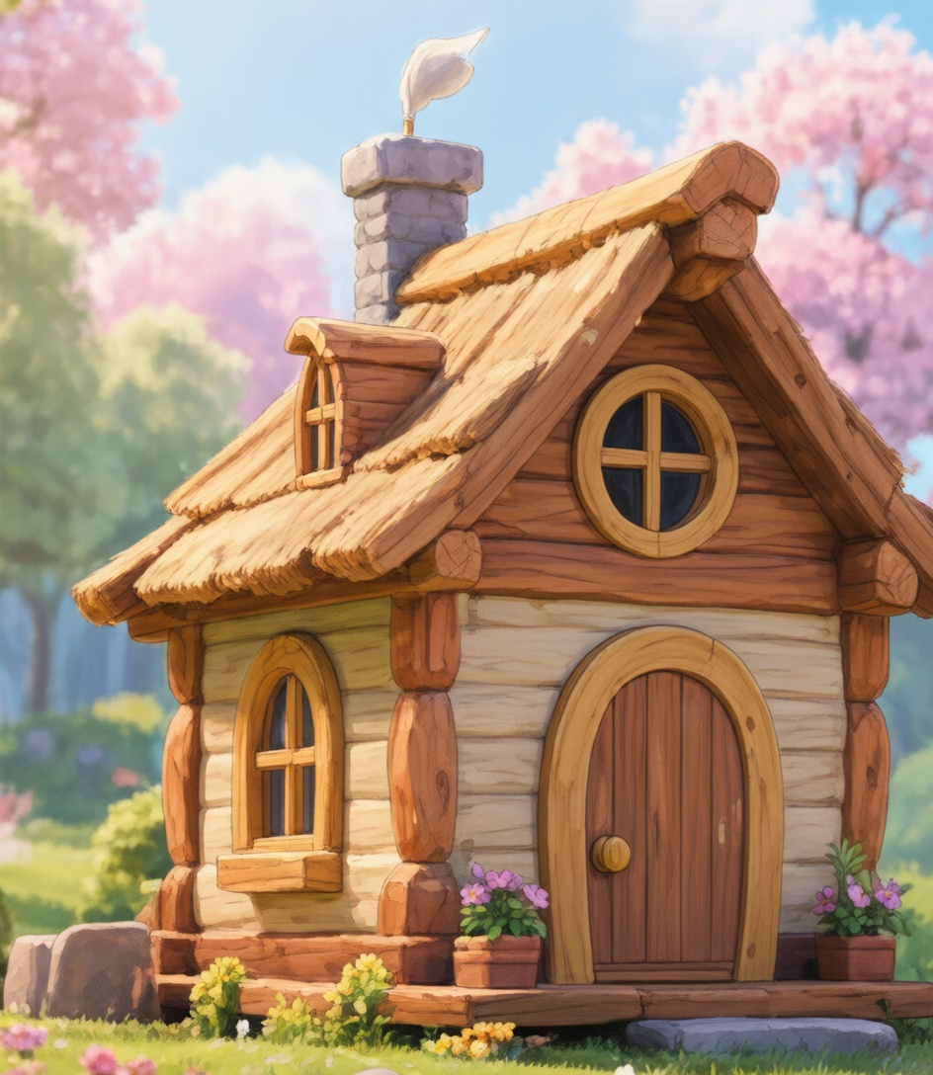
nhà bằng gỗ

Slide 22
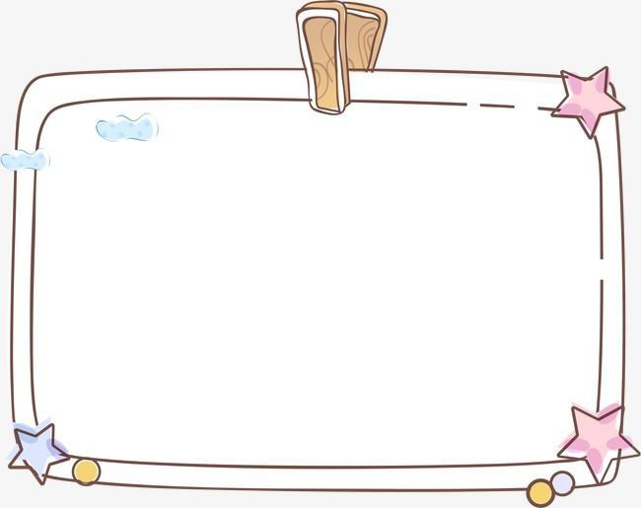
Cô vừa kể cho chúng mình nghe câu truyện gì?

Slide 23
Câu chuyện: Cáo, Thỏ và gà trống

Slide 24
Trong câu chuyện có những nhân vật gì?

Slide 25
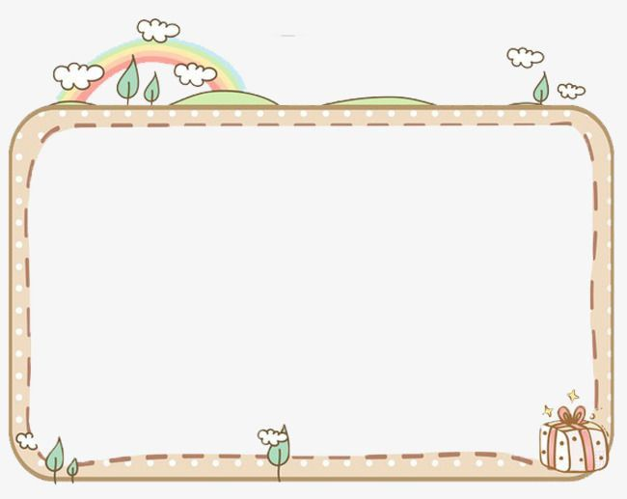
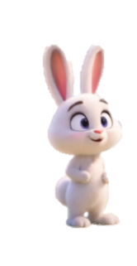
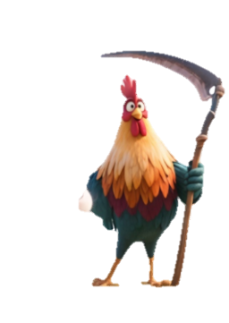
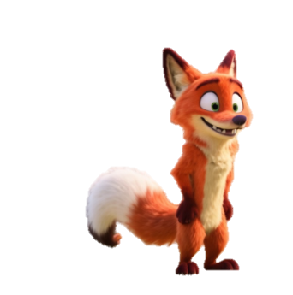
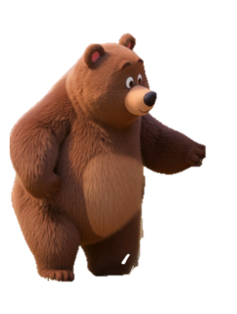
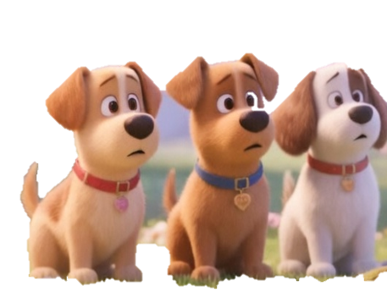

Slide 26
Nhà của Thỏ và nhà của Cáo được làm bằng gì?

Slide 28
Mùa xuân đến điều gì đã sảy ra?

Slide 29
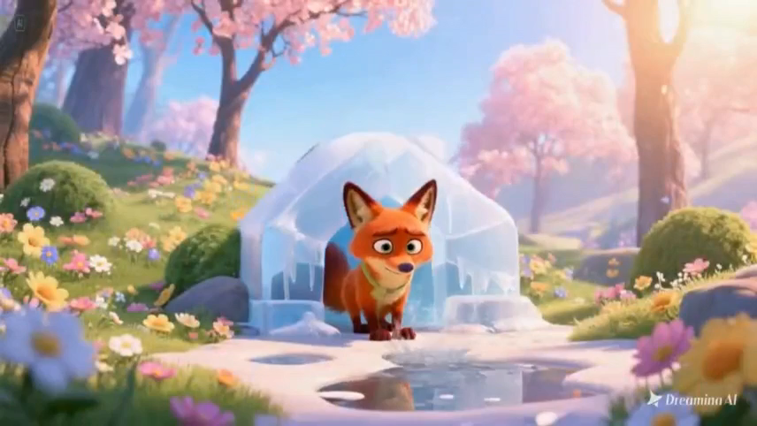

Slide 30
Cáo sang nhà thỏ và đã làm điều gì?

Slide 31
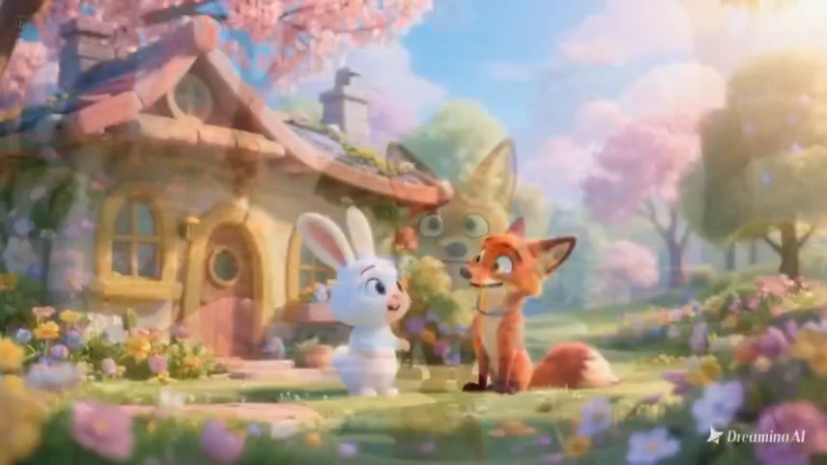

Slide 32
Thỏ vừa đi vừa khóc đã gặp ai giúp đỡ Thỏ?

Slide 34
Bác Gấu và Chó có đuổi được Cáo không? Vì sao?

Slide 35
Vậy ai đã đuổi được cáo để lấy lại được nhà cho Thỏ?
Vì sao?

Slide 37
Chuyện gì sẽ sảy ra nếu gà Trống cũng không đuổi
được cáo đi?

Slide 38
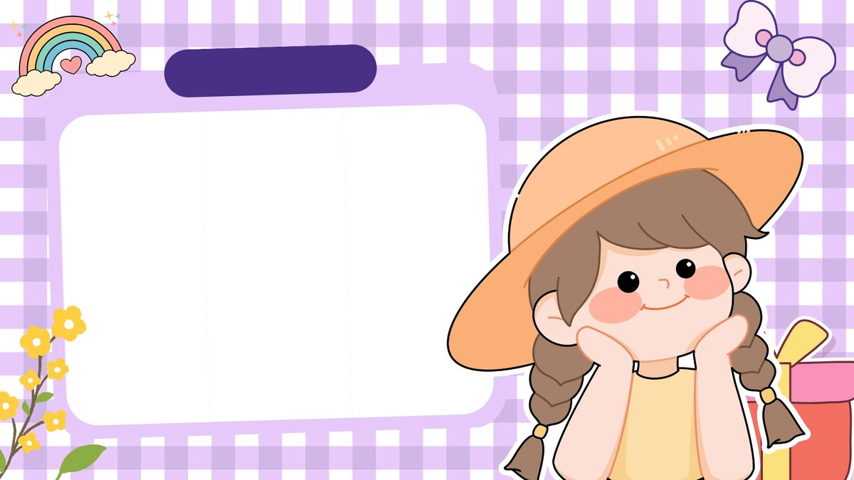
Trẻ kể truyện cùng cô

Slide 39

Bài hát: Con gà trống

Slide 40
